Slide 1
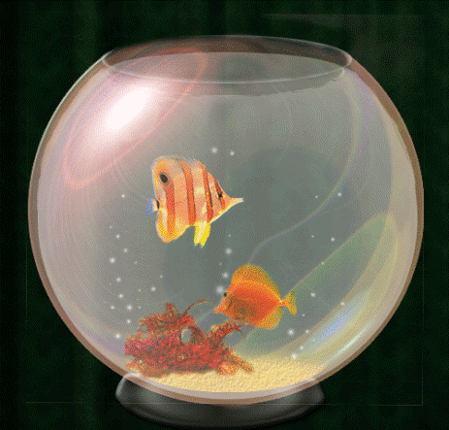
?

Slide 2
Аквариум – маленькая искусственная экосистема

Slide 3
План
1.Что такое аквариум?
2. Из каких компонентов экосистемы состоит аквариум?
3. Организмы каких «профессий» мы там встретим?

Slide 4
Экосистема состоит:
ЖИВАЯ
ПРИРОДА
НЕЖИВАЯ
ПРИРОДА
ПРОИЗВОДИТЕЛИ
ВОЗДУХ
ВОДА
ПОТРЕБИТЕЛИ
ПОЧВА
РАЗРУШИТЕЛИ
СОЛНЕЧНЫЙ СВЕТ

Slide 5
Экосистема состоит:
ЖИВАЯ
ПРИРОДА
НЕЖИВАЯ
ПРИРОДА
ПРОИЗВОДИТЕЛИ
ВОЗДУХ
ВОДА
ПОТРЕБИТЕЛИ
ПОЧВА
РАЗРУШИТЕЛИ
СОЛНЕЧНЫЙ СВЕТ

Slide 6
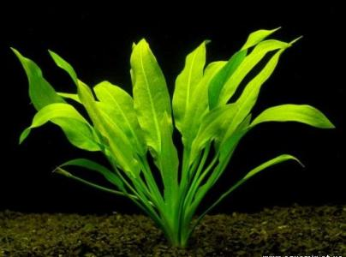
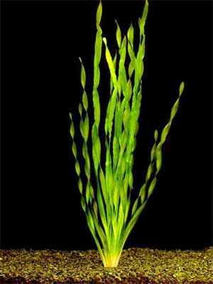
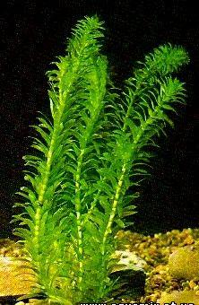
Производители
эхинодорус
валлиснерия
элодея

Slide 7
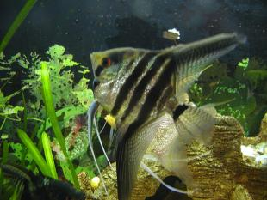
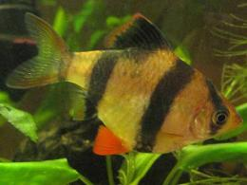
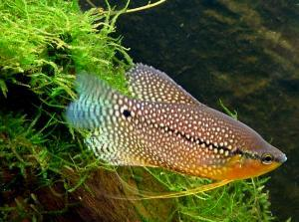
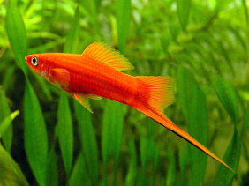
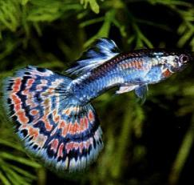
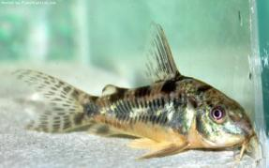
Теплолюбивые аквариумные рыбки
барбус
скалярия
гурами
сомик
меченосец
гуппи

Slide 8
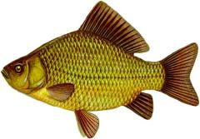
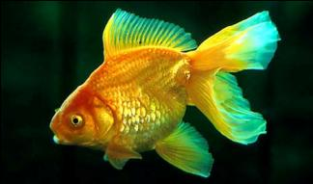
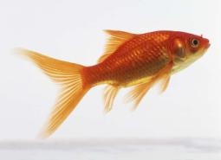
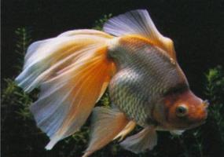
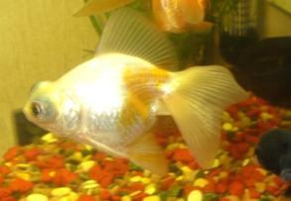
Холодноводные аквариумные рыбки
карась
золотая рыбка
комета
вуалехвост
телескоп

Slide 9
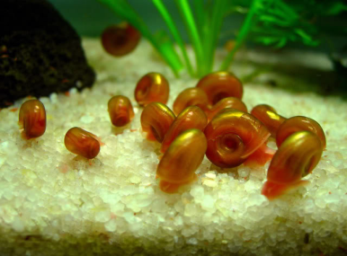
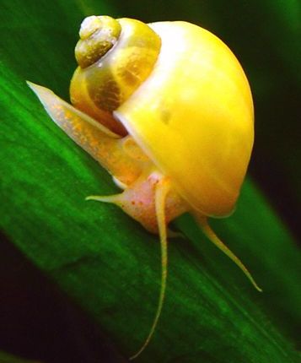
Разрушители
улитка-катушка красная
ампулярия

Slide 10
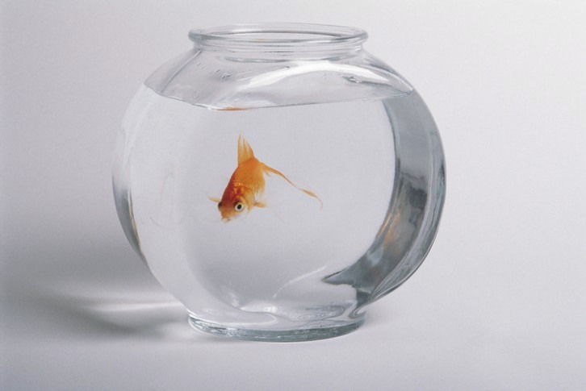
1. Создаем аквариум

Slide 11
Экосистема состоит:
ЖИВАЯ
ПРИРОДА
НЕЖИВАЯ
ПРИРОДА
ПРОИЗВОДИТЕЛИ
ВОЗДУХ
ВОДА
ПОТРЕБИТЕЛИ
ПОЧВА
РАЗРУШИТЕЛИ
СОЛНЕЧНЫЙ СВЕТ

Slide 12
Источники информации:
1. Тексты, задания и иллюстрации из учебника и рабочей тетради для 3-го класса Окружающий мир «Обитатели Земли» А.А.Вахрушев, Д.Д.Данилов, О.В.Бурский, А.С.Раутиан.
2. Задания из Методических рекомендаций для учителя по курсу окружающего мира для 3-го класса А.А. Вахрушев, Е.А. Самойлова, О.В. Чиханова.
3. Изображения с http://images.yandex.ru
4. Авторские задания.

